Slide 1
Introducción a Linux
I.E.S. Virgen de la Paloma
Mónica Martín
Notes:
17/03/14

Slide 2
LINUX
Es el kernel o núcleo de un sistema operativo conocido como GNU/Linux. Está basado en Minix (Clon de UNIX desarrollado por A.S. Tanenbaum en 1987) y ha sido creado por el hacker finlandés Linus Torvalds.
https://www.youtube.com/watch?v=cwptTf-64Uo
El 5 de octubre de 1991, lanzó la primera versión oficial del kernel Linux 0.02 en la que se podía ejecutar bash (intérprete de órdenes o terminal - shell) y gcc (conjunto de compiladores, principalmente de “C”).
Notes:
17/03/14

Slide 3
Distribuciones LINUX (I)
Arch Linux, distribución con un sistema de desarrollo continuo entre cada versión (no es necesario volver a instalar todo el sistema para actualizarlo).
CentOS, creada a partir del mismo código del sistema Red Hat pero mantenida por una comunidad de desarrolladores voluntarios.
Debian, una distribución mantenida por una red de desarrolladores voluntarios con un gran compromiso por los principios del software libre.
Fedora, una distribución lanzada por Red Hat para la comunidad.
Gentoo, orientada a usuarios avanzados, conocida por la similitud en su sistema de paquetes con el FreeBSD Ports, un sistema que automatiza la compilación de aplicaciones desde su código fuente.
gOS, una distribución basada en Ubuntu para netbooks.
Knoppix, la primera distribución live en correr completamente desde un medio extraíble. Está basada en Debian.
Kubuntu, la versión en KDE de Ubuntu.
Linux Mint, una popular distribución derivada de Ubuntu.
Notes:
17/03/14

Slide 4
Distribuciones LINUX (II)
Mandriva, mantenida por la compañía francesa del mismo nombre, es un sistema popular en Francia y Brasil. Está basada en Red Hat.
openSUSE, originalmente basada en Slackware es patrocinada por Novell
PCLinuxOS, derivada de Mandriva, paso de ser un pequeño proyecto a una popular distribución con una gran comunidad de desarrolladores.
Puppy Linux, versión para equipos antigüos o con pocos recursos.
Red Hat Enterprise Linux, derivada de Fedora, es mantenida y soportada comercialmente por Red Hat.
Slackware, una de las 1as distribuciones Linux y la más antigua funcionando.
Slax, sistema Linux pequeño, rápido y portable. Basado en Slackware.
Ubuntu, popular distribución para escritorio basada en Debian y mantenida por Canonical.
Dragora y Trisquel, van adquiriendo importancia entre las distribuciones que solo contienen software libre.
Canaima es un proyecto socio-tecnológico abierto, construido de forma colaborativa, desarrollado en Venezuela y basado en Debian.
http://soyteleco.net/buscada.html?searchphrase=all&searchword=distribuciones%20linux
Notes:
17/03/14
Molinux, Guadelinex, Max.
Hubo una época en la que se compraron varios con la idea de competir con Windows.

Slide 5
Licencias de Software Libre
Licencia Pública General de GNU (GNU GPL), creada por la Free Software Fundation en 1989. Garantiza la libertad de compartir y modificar el software. Se encuentra en vigor GPL versión 3 (2007).
  El término free hace referencia a la libertad de modificar y distribuir el software, no a su precio.
Si queremos distribuir una obra libremente podemos optar por dos caminos:
  Dominio público: software disponible de forma gratuita para otras personas pero el código fuente no estará disponible.
  Licencia libre: estará disponible el código fuente para que otros programadores mejores o adapten el software según sus necesidades. (El resultado debe seguir siendo libre).
Cuando se licencia un software bajo GPL se permiten varios grados de libertades:
  Libertad 0: Ejecutar el programa sea cual sea nuestro propósito.
  Libertad 1: Adaptar el funcionamiento del programa a nuestras necesidades.
  Libertad 2: Redistribuir copias.
  Libertad 3: Mejorar el programa y luego distribuirlo.
Notes:
17/03/14

Slide 6
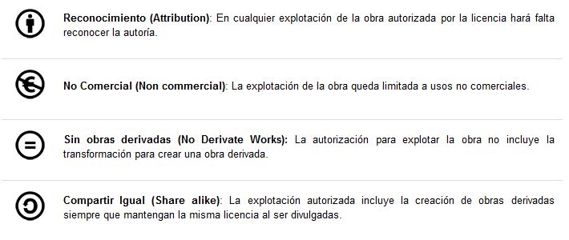
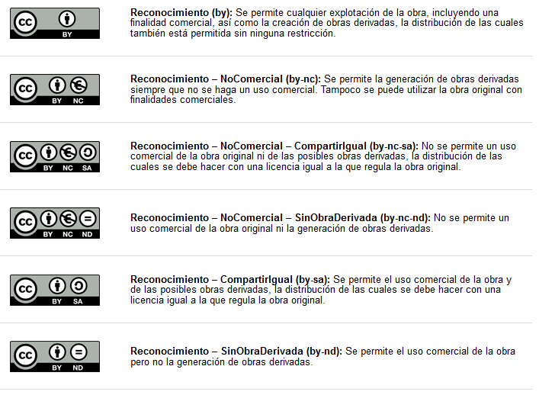
Licencias de Software Libre
Licencias Creative Commons, cuando queramos licenciar una obra creación nuestra: un blog, un libro, una página web, etc., podemos utilizar este tipo de licencias para definir los derechos de uso de ese material por terceras personas
Esta página nos ayuda a elegir el tipo de licencia que queremos otorgar.
Tipos de licencia CC.
Notes:
17/03/14

Slide 7
UBUNTU (I)
  Ubuntu es una distribución Linux que ofrece un sistema operativo predominantemente enfocado a ordenadores de escritorio aunque también proporciona soporte para servidores.
  Basada en Debian GNU/Linux, concentra su objetivo en la facilidad de uso, la libertad en la restricción de uso, los lanzamientos regulares (cada 6 meses) y la facilidad en la instalación.
  Su nombre significa “Yo soy porque nosotros somos”.
  Su primera versión fue lanzada el 20 de Octubre del 2004.
  El entorno de escritorio oficial ha cambiado de GNOME a UNITY. Existen otras dos versiones oficiales de la distribución, una con el entorno KDE, llamada Kubuntu, y otra con el entorno Xfce, llamada Xubuntu
Notes:
17/03/14

Slide 8
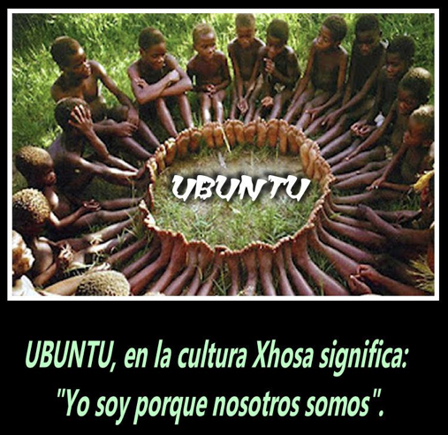
UBUNTU (I’)
Notes:
17/03/14

Slide 9
UBUNTU (II)
  Las versiones estables se liberan cada 6 meses y se mantienen actualizadas en materia de seguridad hasta 18 meses después de su lanzamiento, excepto para las versiones LTS (Long term support) que ofrece 3 años para la versión escritorio y 5 años para la versión servidor.
  La nomenclatura proviene del dígito del año de emisión y del mes en que ocurre. La versión 14.04 LTS es de Abril de 2014.
  Últimamente han perdido este ritmo y tenemos aún la 14.04 (v3) estable para 5 años y las nuevas versiones tienen mantenimiento de 9 meses.
  El navegador web oficial es Mozilla Firefox.
  Para labores/tareas administrativas en terminal incluye una herramienta llamada sudo (SuperUser Do), con la que se evita el uso del usuario root (administrador).
  Podemos activar la cuenta de root al establecer su contraseña:
    sudo passwd root
Notes:
17/03/14
Intalar las x-windows en Ubuntu Server:
http://pmartinez.wordpress.com/2007/11/07/instalar-las-x-en-ubuntu-server/http://pmartinez.wordpress.com/2007/11/07/instalar-las-x-en-ubuntu-server/
sudo apt-get install ubuntu-desktop
sudo apt-get update
sudo apt-get install x-windows-system-core gnome-core
startx

Slide 10
UBUNTU (III)
  El cliente de mensajería instantánea es Empathy.
  El cliente de redes sociales es Gwibber.
  El cliente para enviar y recibir correo es Thundebird.
  El reproductor multimedia es Totem (Movie Player).
  El reproductor de música es Rhythmbox.
  El/Los editores de vídeos pueden ser OpenShot /PiTiVi
  El gestor y editor de fotos Shotwell.
  El grabador de discos Brasero.
  Instalador de aplicaciones Windows Wine
  El navegador de archivos Nautilus
  Instalador central para buscar e instalar aplicaciones Centro de software de Ubuntu.
  Herramienta de x-windows que facilita la instalación y eliminación de software Synaptic.
Notes:
17/03/14
apt-get install synaptic (se abre en System/Administration/Gestor de paquetes Synaptic)

Slide 11
UBUNTU (IV)
Suites Ofimáticas:
COMPONENTE | LIBREOFFICE | OPENOFFICE | GNOME OFFICE | KOFFICE
Procesador Textos | X | X | X | X
Hoja de Cálculo | X | X | X | X
Presentaciones | X | X |  | X
Base Datos | X | X | X | X
Programa dibujo | X | X | X | X
Editor imágenes |  |  | X | X
Diagramas técnicos |  |  | X | X
Plan. Proyectos |  |  | X | X
Editor de fórmulas | X | X |  | X
Diseño Informes |  |  |  | X
Curso 10/11 - IES Virgen de la Paloma
Notes:
17/03/14

Slide 12
UBUNTU (V)
Suites Ofimáticas:
  Instalada por defecto: Libre Office (compatible con Windows)
  Opcional: Gnome Office, gran facilidad de uso.
  Creada especialmente para Gnome: Gnome Office
  Creada especialmente para KDE es Koffice.
Configuración Ubuntu 16.04:
  https://help.ubuntu.com/lts/
  Importante revisar en UT22 Getting started with Ubuntu 16.04.pdf
    The Ubuntu Desktop
    Software Management
    Advanced Topics / Introduction to the terminal
    Advanced Topics / Ubuntu File System Structure
Notes:
17/03/14

